Slide 1
自建参考基因组流程

Slide 2
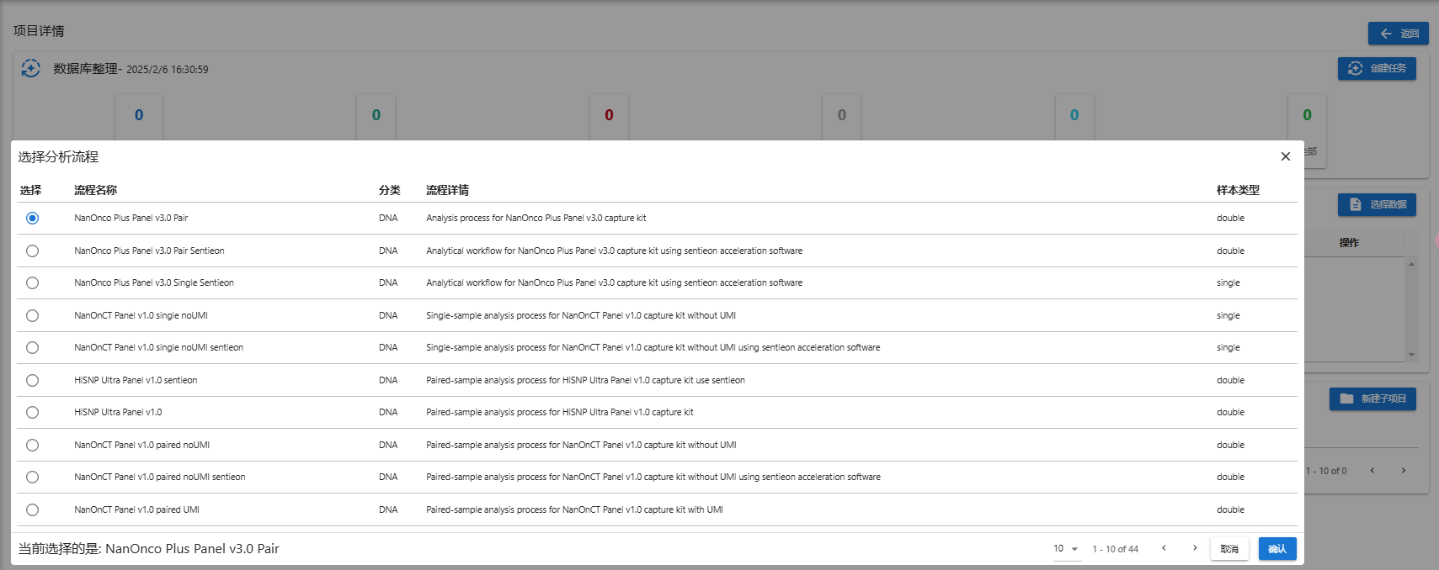
自建参考基因组流程
1
2
3
自建参考基因组
自建参考基因组
4
不需要填写数据，直接创建任务，流程选择 “自建参考基因组”

Slide 3
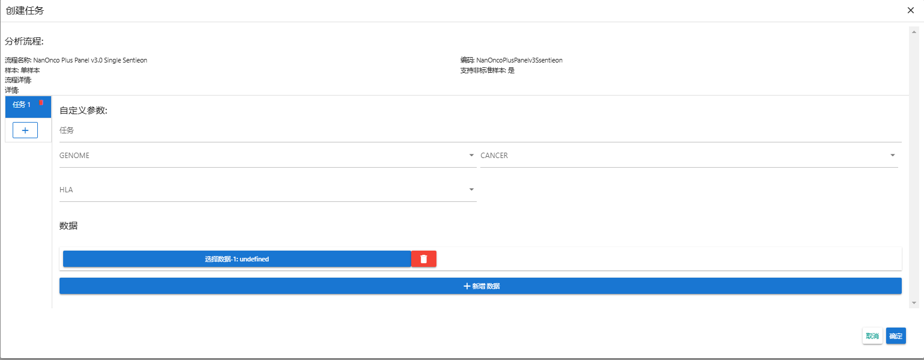
自建参考基因组流程
数据库整理
1
序列选择：
病毒种名
病毒分型
2
宿主
宿主基因组版本
3
自定义数据库名
4
信息汇总
5
原序列路径 | 株系名 | 序列ID | 分类信息 | 序列原名 | 是否删除
 |  |  |  |  | 删除
6
创建基因组
Notes:
1.多重任务这个功能可以不要，留着也行
2.序列选择 读两个文件 4个下拉选择，需要依次选择 病毒种名、分型、宿主、宿主基因组版本
病毒种名，可多选，当多选时 病毒分型固定为“ALL”
当病毒种名单选一个内容时，病毒分型可以多选
宿主及宿主基因组版本，仅单选
文件的列类似hash的 key1 key2
文件1格式：
病毒名称 病毒分型
ALL ALL
Adenoviridae ALL
Adenoviridae HAdVF
Adenoviridae HadV40
文件2格式：
宿主 宿主基因组版本
ALL ALL
human ALL
human hg19
3.自行填写自定义数据库名称 （字母、数字、下划线）
需要根据一个文件检查这个数据库名是否已经存在 如果已经存在 需要弹出窗口 提示该数据库已经存在请另取他名 并展示已有的数据库路径
文件格式为：
hg19_ALL human_hg19.ALL_ALL /data/yinsj/work/2024.12.19xianbindu_lunzhuangbindu/customize_ref_db/hg19_ALL/hg19_ALL.fasta
第一列是数据库名称 第二列是数据库建库时程序自动整理的关键词 第三列是数据库fasta文件路径
4.点击信息汇总后
依据2中的选择的内容运行一个脚本，得到一个表格，自动在5中显示
5.表格可以左右滚动，行数可能会比较多需要翻页的功能，可以通过表格右边删除选项删除整行内容
6.点击创建基因组
将4中表格内容存为一个文件 ，由一个脚本读此文件进行参考基因组创建
上述2不选，只填3和5 也可以跑流程

Slide 4
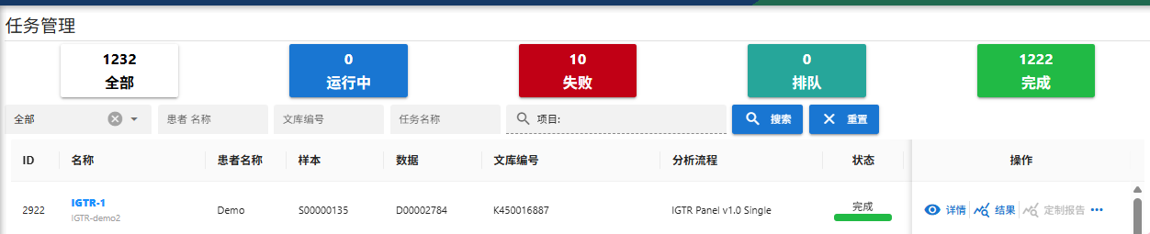
自建参考基因组流程
该流程无结果展示页面，仅有进度页面
自建参考基因组
这里为灰色不可选中

Slide 5
多样本组装及比对流程

Slide 6
多样本组装及比对流程
1
多样本组装及比对
2
3
多样本组装及比对
多样本组装及比对
4
Notes:
点击4后出现数据选择页面

Slide 7
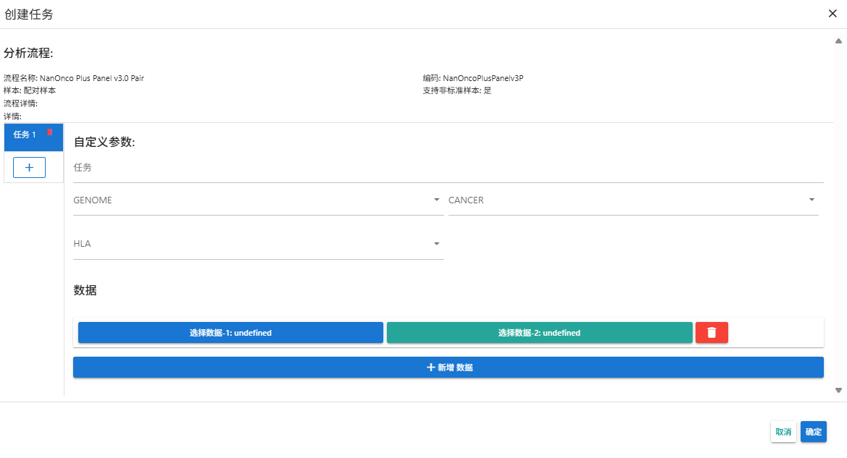
多样本组装及比对流程
是否进行组装
样本名
选择数据
抽样比例
删除
Notes:
读取包含基因组路径的文件 用于自定义参数中GENOME的下拉选择
数据选择分 样本名 数据 和抽样比例 样本名为必填 无特殊符号的文本格式，可以继承自选择数据时读的文件，但可以修改
选择数据为必填，R1必填，R2选填，无R2是自动填充“-”
抽样比例为选填，0-1的小数，没有填的时候自动录入 “-”
新增数据也是同样的格式
#抽样原因
单菌种read数量过多时，组装耗时较久

Slide 8
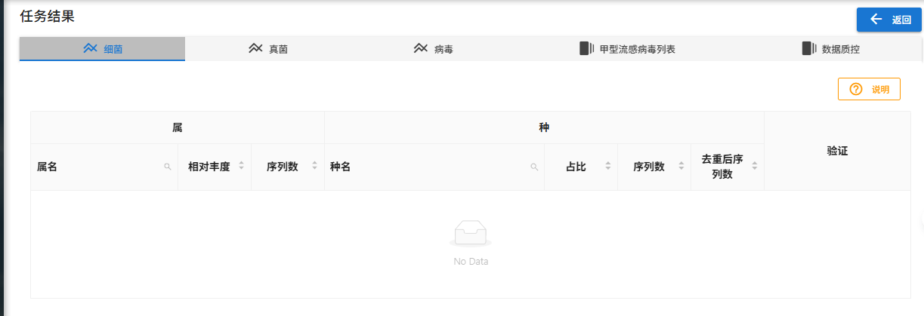
BWA结果展示界面
bwa
组装鉴定
有参组装评估
多样本比对信息汇总
样本名 | 匹配参考序列名 | 整体匹配read数 | 单独匹配read数 | 参考序列覆盖度 | map区域平均深度 | 单独匹配read分布
8_S15 | CHN-2018 | 819 | 3463 | 0.314792960131356 | 20.0194468674637 | 查看
8_S15 | CHN-2019 | 819 | 100 | 0.3 | 10 | 查看
Notes:
读一个文件显示在表格里面
点击”显示“，会弹出来一个图片

Slide 9
contigs及比对展示界面
bwa
组装鉴定
有参组装评估
多样本比对信息汇总
下载组装序列
样本名 | contig name | contig length | ref name | pct | match length | mismatch | gap | congtig start | congtig end | ref start | ref end | evalue | scoere | best match | Suspected match
S2 | contig.00001 | 3384 | CHN-2022 | 99.696 | 3274 | 10 | 0 | 17 | 3309 | 5768 | 9060 | 0.0 | 6026 | END:OP850449.1_A_VP1_G8P8(3283/3302)|s:5758|e:9060|rs:5768|re:9060
 |  |  |  |  |  |  |  |  |  |  |  |  |  |  | out_bed:OP850397.1_A_NSP2_G8P8(64/1059)|s:1666|e:2725|rs:8867|re:8785
Notes:
读一个文件显示在表格里面
点击“下载组装序列” ，将组装文件和当前表格下载

Slide 10
有参组装评估结果展示界面
bwa
组装鉴定
有参组装评估
多样本比对信息汇总
样本名 | 参考序列名 | 组装contigs数量 | contigs length | Reference length | contigs GC% | Reference GC (%) | N50 | N90 | mismatches per 100 kbp | Total aligned length | detail result | 结果下载
8_S15 | CHN-2018 | 1 | 494 | 19489 | 29.96 | 32.04 | 494 | 494 | 1162.79 | 86 | 查看 | 下载
Notes:
读一个文件显示在表格里面
点击”显示“，会打开一个网页
点击“下载”会压缩这个路径的文件进行下载

Slide 11
多样本株系信息展示界面
bwa
组装鉴定
有参组装评估
多样本株系信息
株系名 | 匹配样本及排序 | 样本及比对read数 | 匹配样本数
CHN-2021-G8P8 | 5_S12(1)|7_S14(1) | 5_S12(1123)|7_S14(112) | 2
CHN-2022 | 5_S12(2)|7_S14(2) | 5_S12(111)|7_S14(112) | 2
THA-2014-G8P8 | 5_S12(3)|7_S14(3) | 5_S12(13)|7_S14(13) | 2
JPN-2017 | 5_S12(4)|7_S14(4) | 5_S12(4)|7_S14(4) | 2
CHN-2018 | 8_S15(1) | 8_S15(11111) | 1
Croatia-2021 | 8_S15(2) | 8_S15(112) | 1

Slide 12
数据质控展示界面
bwa
组装鉴定
有参组装评估
多样本株系信息
样本名 | 总read数 | fastp read数 | Q20 | Q30 | 宿主read占比 | 中靶率
5_S12
7_S14
8_S15

Slide 13
多样本突变检测与建树

Slide 14
多样本突变检测与建树流程
1
多样本突变检测与建树
2
3
多样本突变检测与建树
多样本突变检测与建树
4
Notes:
点击4后出现数据选择页面

Slide 15
多样本组装及比对流程
株系名称
样本名
选择数据
删除
Notes:
读取包含基因组路径的文件 用于自定义参数中GENOME的下拉选择
数据选择分 样本名 数据 样本名为必填 无特殊符号的文本格式，可以继承自选择数据时读的文件，但可以修改
选择数据为必填，R1必填，R2选填，无R2时自动填充“-”
新增数据也是同样的格式

Slide 16
多样本组装及比对流程-突变统计
突变统计
建树信息
样本名 | SNP数量 | 详情表
5_S12 | 295 | 下载
7_S14 | 4 | 下载
8_S15 | 89 | 下载
突变总览表下载
Notes:
读一个表格
点击“下载”可以打包下载对应文件

Slide 17
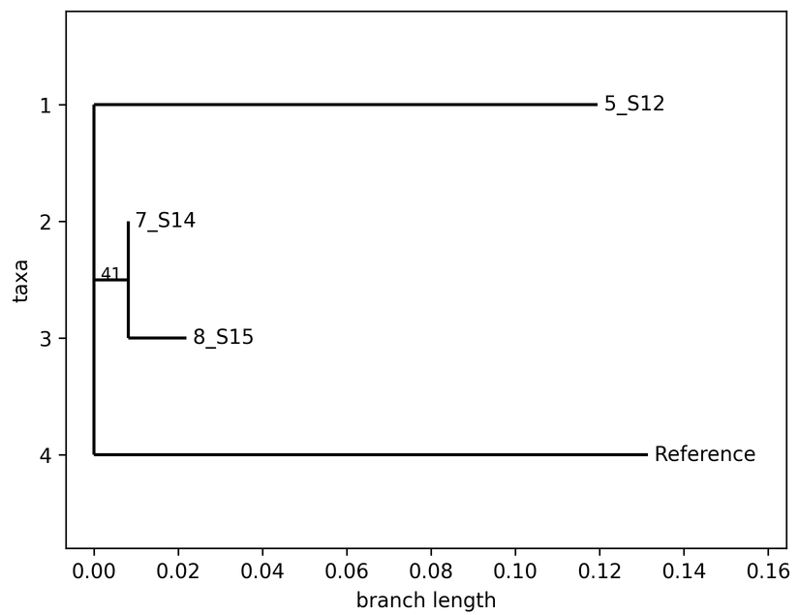
多样本组装及比对流程-建树信息
突变统计
建树信息
进化树信息下载
Notes:
放一个图，加绘图信息
点击“序列下载”可以下载所有序列

